Slide 1












Разработка технологии производства мороженого
с пробиотиками и пребиотиками «Симбиоайс»
стартап проект

Slide 2
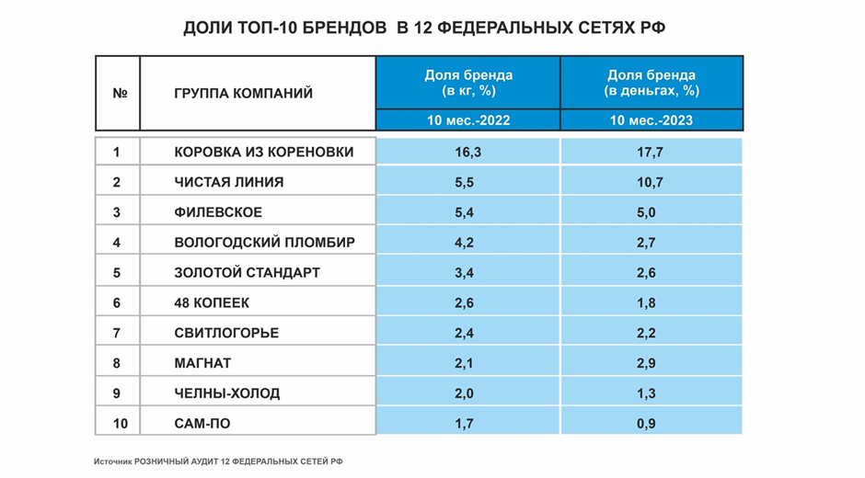
  01 АКТУАЛЬНОСТЬ ПРОЕКТА
Инновации в технологии производства продуктов питания
Персонализация продуктов питания
1
4
Польза пробиотиков и пребиотиков для потребителя
Тренд на лакомство полезное для здоровья
2
5
Рост интереса к здоровому питанию у населения (от 72% до 79% прирост интересующихся за последние 3 года)
3
https://dairynews.ru/news/rynok-morozhenogo-rossii-final-sezona-2023-g.html

Slide 3
  02 ЦЕЛЕВАЯ АУДИТОРИЯ
В проекте рассматривается Омская область, в перспективе возможны все регионы РФ.
1
HORECA
2
Фермеры
Семейные рестораны и кафе среднего ценового сегмента (рестораны первого и высшего класса, кафе с полным обслуживание официантами, детские кафе) ориентированные на самостоятельное производство блюд и полуфабрикатов из натуральных ингредиентов.
Фермеры, производящие молочную продукцию, заинтересованные и готовые вкладываться в производство мороженного, так же имеющие ранок сбыта.
Гипотеза о крупных производителях как ЦА не подтвердилась, после проведения пользовательского интервью с компанией «Инмарко»

Slide 4

  03 КЛЮЧЕВАЯ ПРОБЛЕМА
Для HORECA:
Имеют желание расширить свой ассортимент продуктами высокого качества в средне-высоком сегменте.
Для фермеров:
Переработка получаемого в сельском хозяйстве сырья в мороженое – продукт, обладающий большей маржинальностью.
Подтверждение (исследование, анкетирование):
Омская область, Одесский район
1-й фермер:
2-й фермер:
3-й фермер:
- Мне интересна данная идея и я готов её реализовывать
- Мне не подходит данная идея, у меня другое направление
- Эта идея производства не подходит для моего направления

Slide 5
  04 ПРЕДЛАГАЕМОЕ РЕШЕНИЕ И ОСНОВНОЙ ФУНКЦИОНАЛ
Технология производства мороженого с пробиотиками и пребиотиками
Базовый продукт
Полезное воздействие пробиотиков и пребиотиков на пищеварение человека.
Технология – использования закваски из термофильных бифидобактерий и маточного молочка. и
Свойства
Собственное производство продукции по уникальной рецептуре без консервантов.
Шоковая заморозка.
Технологии консервации.
Функционал

Slide 6

  05 ЦЕННОСТНОЕ ПРЕДЛОЖЕНИЕ
Мы - компания Симбиоайс,
Помогаем производителям мороженого/компаниям/фермерам малого и среднего бизнеса.
В ситуации, когда есть потребность в расширении ассортимента мороженого, решить проблему отсутствия технологий.
С помощью технологии производства, заморозки и хранения мороженого с пробиотиками и пребиотиками.
И получать стабильно высокий доход от постоянных покупателей, которые приобретают полезное лакомство.

Slide 7
  06 КАНАЛЫ КОММУНИКАЦИЙ И ПРОДАЖ
E-mail рассылки;
Прямые встречи с технологами производств;
Акселерационные программы «Мой бизнес» для СМСП в сфера общественного питания;
Агровыставки и форумы;
Закрытые дегустации
Статьи в профильных журналах Реклама в профильных группах (Тг и ВК)
Презентации на форумах и конференциях
B2B
Как информируем о продукте
Федерация рестораторов и отельеров
Ассоциация пищевой перерабатывающей промышленности Омской области
Партнеры в продажах и коммуникации

Slide 8
  07 ОЦЕНКА РЫНКА
Фермеры:
HORECA:
RAM
1272 ед.
RAM
1327 ед.
928.9 млн. руб.
TAM
989 ед.
890.4 млн. руб.
TAM
294 ед.
205.8 млн. руб.
692.3 млн. руб.
59555555е
SAM
258 ед.
SAM
82 ед.
59.5 млн. руб.
180.6 млн. руб.
.
SOM
19 ед.
SOM
5 ед.
3.5 млн. руб.
13.3 млн. руб
Оценка рынка Омска и Омской области (количество покупателей технологии производства мороженного)
https://www.testfirm.ru/marketing/
https://55.rosstat.gov.ru/storage/mediabank/objekt_torg-2023.htm?ysclid=m3tomuezkz730344

Slide 9
  08 ФИНАНСОВЫЕ ПОКАЗАТЕЛИ ПРОЕКТА
Рыночная стоимость продукта/ решения:
Технология: 700 000 руб.
1 год
2 год
3 год
Выручка за 1-3 года:
1,4 млн руб.
2,1 млн руб.
3,5 млн руб.
Структура затрат из бизнес-модели:
700 тыс руб.
400 тыс руб.
400 тыс руб.
Постоянные:
340 тыс руб.
300 тыс руб.
300 тыс руб.
Переменные:
360 тыс руб.
100 тыс руб.
100 тыс руб.
Потенциальный доход от проекта (1-3 года)
700 тыс руб.
1,7 млн руб.
3,1 млн руб.
Срок окупаемости:
6 месяцев

Slide 10
  09 ПЛАН РАЗВИТИЯ ПРОЕКТА
Создание юридического лица
Подготовка материально-технической базы
Разработка технологии:
Тестирование и подбор параметров производственного процесса
Выбор наиболее экономически выгодного продукта
Получение опытного образца
Защита прав на интеллектуальную собственность получение патента
1 этап
2025 год
Покупка дополнительного оборудования
Получение партий новых изделий
Определение математической модели процесса ферментации мороженного
2 этап
2026 год
Разработка новых образцов мороженного
Разработка технологии
Разработка нормативно-технической документации
3 этап
2027 год

Slide 11




  10 КОМАНДА
Старцева Диана
- Лидер
Владимирова Екатерина
- Технолог
Доброхотова Ирина
- Аналитик
Гольцман Регина
- Администратор

Slide 12

Контакты команды «Биомороженое»:
Эл.почта- diana.star.06@bk.ru
Старцева Диана Петровна
Спасибо за внимание!

